Slide 1

전함게임 project
5조 제안서 발표
20153055 오재홍
20171527 한혜원
20171528 허윤지
20153034 서동하
Notes:
안녕하세요 저는 발표를 맡은 5조의 000입니다.
먼저 목차를 소개해 드리겠습니다.

Slide 2

1. 팀 구성, 역할 분담
2. 목표 spec
3. 구현 방안
4. 자체 평가 방안
5. 진행 계획
6. Q&A
목차
Notes:
저희는 먼저 팀 구성 및 역할 분담, 두번째로는 목표스펙, 구현반항 쭉,, 순으로 진행하도록 하겠습니다.

Slide 3





1. 팀 구성, 역할 분담
발표
코딩
20153055 오재홍
20172527 한혜원
20153034 서동하
20171528 허윤지
PPT
회로
Notes:
역할은 발표, ppt, 코딩, 회로로 세분화 하였습니다.
발표,ppt분야는 오재홍 한혜원, 코딩, 회로 분야는 서동하, 허윤지가 맡았습니다.
하지만 저희 조는 모든 분야에 있어서 다같이 협력 했습니다.

Slide 4

2. 목표 spec
형태
SCORE
게임기 형태로 제작
두 개의 화면 구성
컨트롤러는 화면 바로 하단에 배치
최상단에는 스피커를 배치
8x16
DISPLAY
150mm
100mm
Notes:
먼저 목표 스펙을 소개하겠습니다.
지금 보이시는 화면이 저희가 구현한 게임기의 형태입니다.
먼저 최상단에 스피커를 배치하여 다양한 효과음을 낼 수 있게 하였습니다.
그 밑에는

Slide 5
2. 목표 spec
SCORE
8x16
DISPLAY
150mm
나의 전함
상대 전함
100mm
Notes:
(나의 전함, 상대 전함 추가)
먼저 저희 디스플레이입니다.
저희는

Slide 6


2. 목표 spec
규칙과 기능
x1
x1
SCORE
기본 규칙은 전함게임과 동일
배 종류는 5x1 1개, 4x1 1개, 3x1 1개, 2x1 1개로 구성
지뢰와 파워업 아이템 추가
1p, 2p기능 모두 구현
진동 기능
x1
x1
10x10
DISPLAY
150mm
지뢰
파워업 아이템
아군 전함
랜덤 폭발
공격 2번 가능
60mm

Slide 7
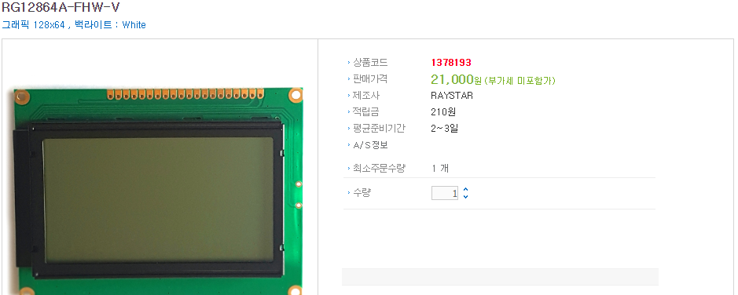
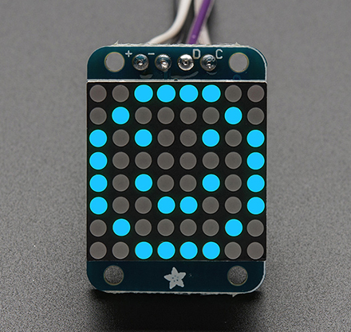
3. 구현 방안
화면
상단의 게임 진행상황은 LED로 구현
하단의 게임 화면은 GLCD로 구현
1칸당 6픽셀로 설정
LED
150mm
100mm
Notes:
(도트 매트릭스 사진 추가하기)

Slide 8
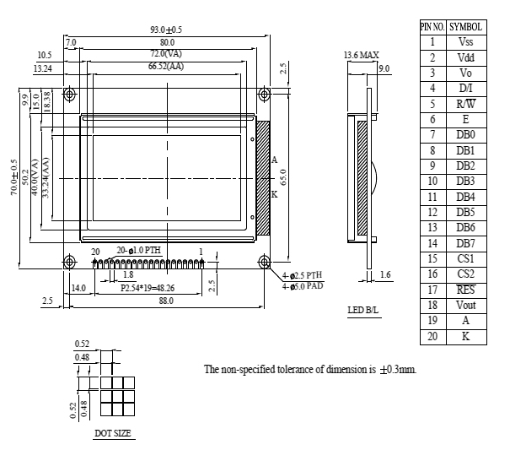
3. 구현 방안
화면
LED
150mm
100mm

Slide 9
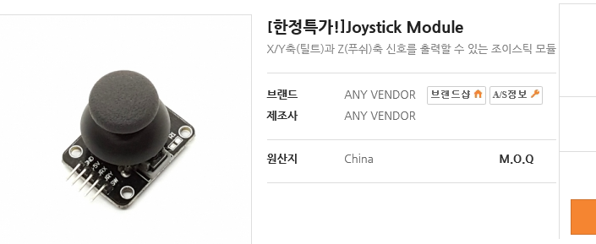
LED
3. 구현 방안
컨트롤러
150mm
조이스틱을 사용하여 십자키 구현
스위치 2개로 선택과 회전 기능
100mm

Slide 10
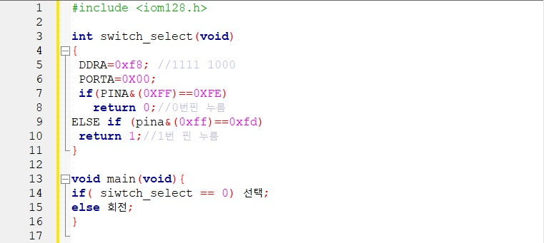
LED
3. 구현 방안
150mm
100mm

Slide 12
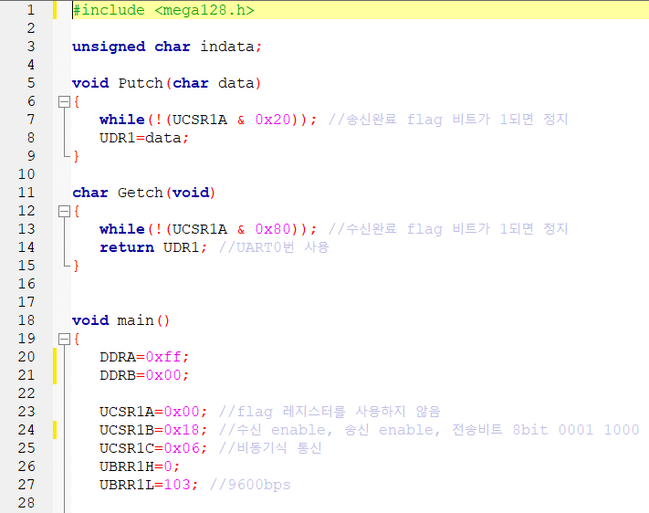
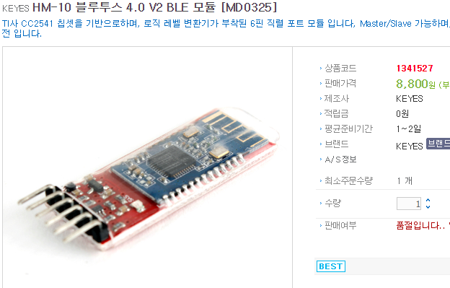
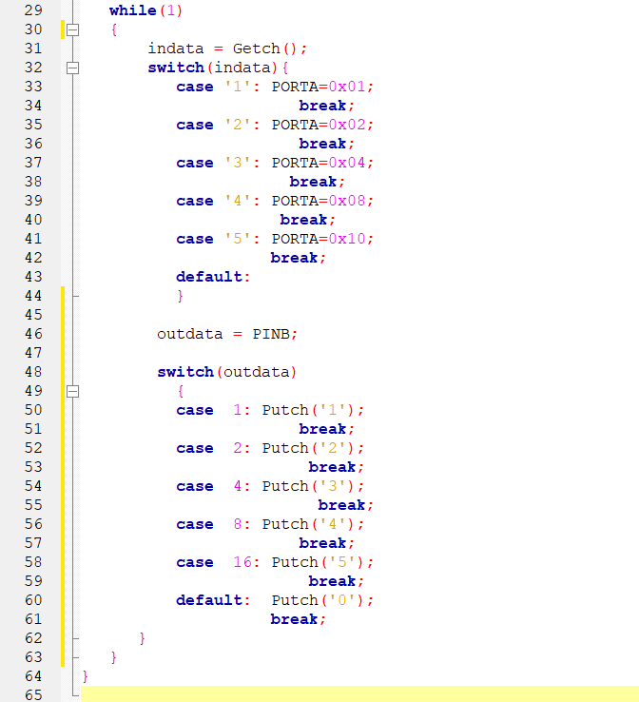
3. 구현 방안
회로 구성
usart통신을 통한 2p 구현

Slide 13
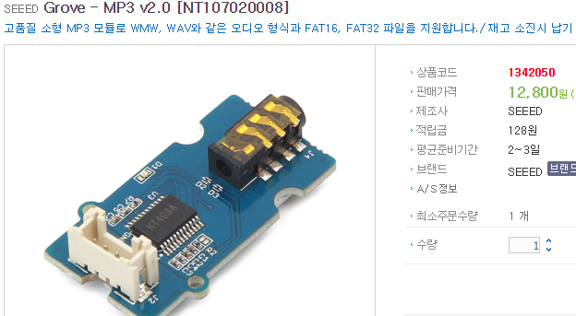
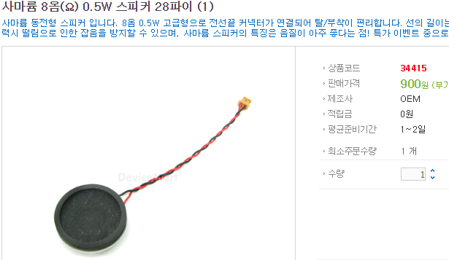
3. 구현 방안
회로 구성
-배경음악
-지뢰 폭발음
-아이템 사용음
-전함 침몰음
Mp3 모듈을 이용한 사운드
증폭기와 스피커 사용

Slide 14
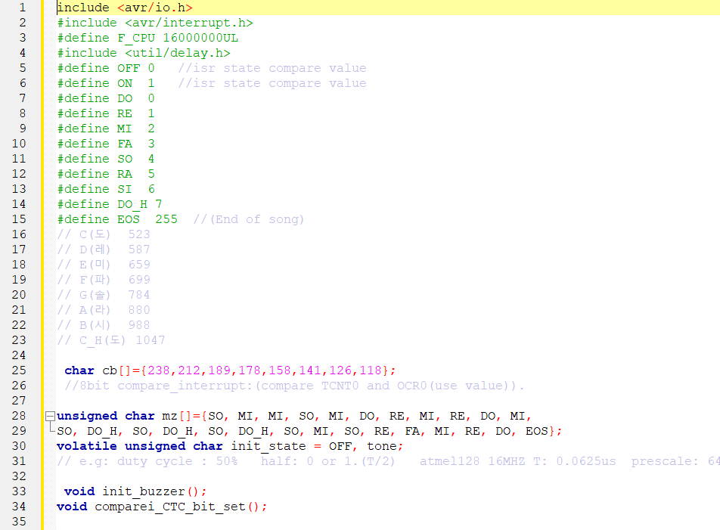
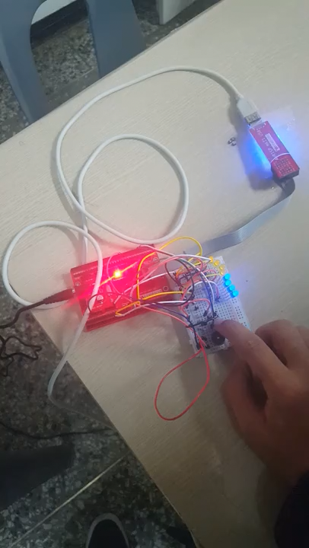
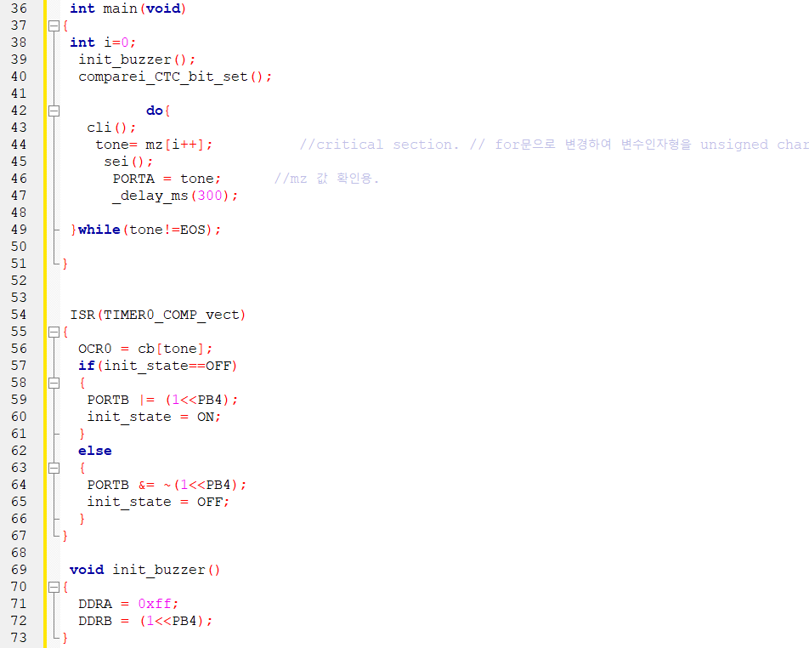
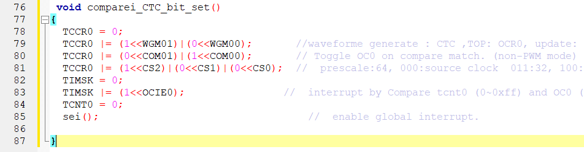
3. 구현 방안
회로 구성
Atmega128 부저를 이용한 사운드

Slide 15
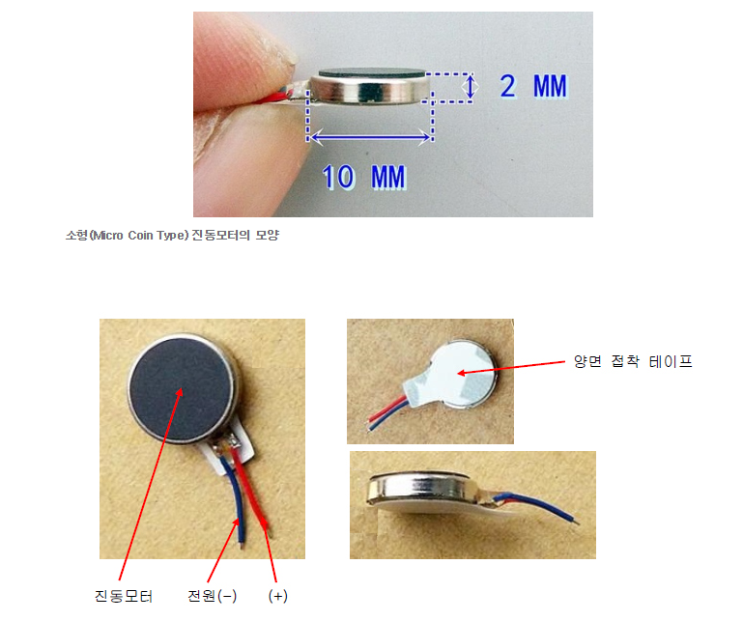
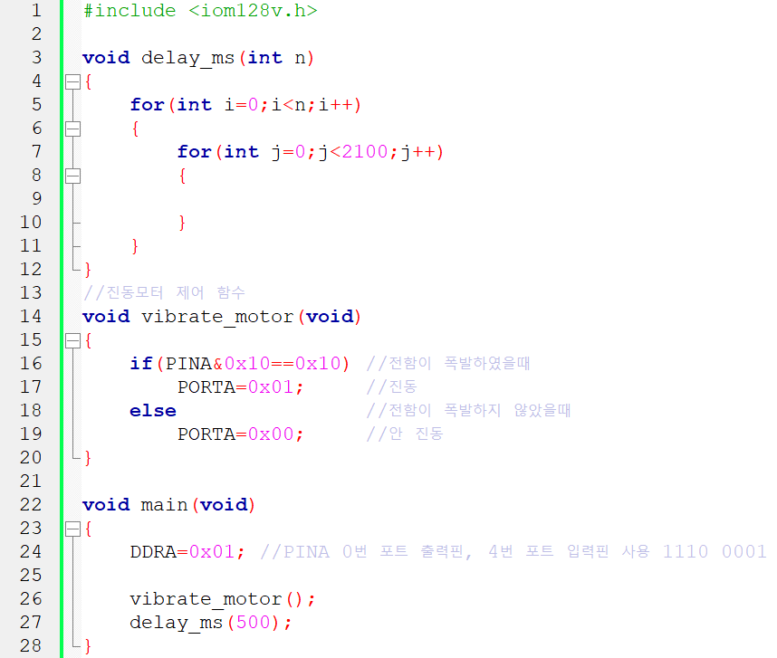
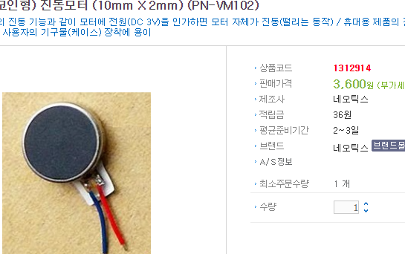
3. 구현 방안
회로 구성
진동모터를 사용한 진동기능

Slide 16





3. 구현 방안
게임 동작 순서
전원 on
플레이어 인원 선택
전함 설정
아이템 설정
지뢰 설정
게임 시작
게임 진행
게임 종료

Slide 17
3. 구현 방안
알고리즘
게임 기능은 알고리즘을 참고하여 코딩
지뢰
아군 전함
랜덤 폭파
공격
아이템
비적중
비적중
(공격1번)
적중
적중
공격
(2번)
비적중
적중

Slide 18

4. 자체 평가 방안
완성도 평가 방안
01
납땜은 얼마나 되었는가? [10%]
02
-스위치 구성 (10%)
-조이스틱 구성 (10%)
컨트롤러는 구현 되었는가?[20%]
03
-LED 구성 (6%)
-GLCD 픽셀 구성 (6%)
-아이템기능, 지뢰 기능 (6%)
-전함 배치기능 (6%)
-알고리즘 구현도 (6%)
화면은 구성 되었는가?[30%]
04
-스피커 (10%)
-진동모터 (10%)
스피커, 진동모터는 구현되었는가?[20%]
05
1p,2p 기능(통신)은 구현되었는가?[10%]

Slide 19
4. 자체 평가 방안
기여도 평가 방안
회의 참여도
의견 제시
역할 충실도
꾸준한 성과
매주 토요일 오전 9시
정기 모임 참석도에 따라 점수 배분
(지각:-3% 결석:-6%)
창의적 의견 제시를
통해 프로젝트에
큰 도움이 된 경우
점수 부여(+6%)
본인의 역할에 맞게
충실히 이행 하였는지
2주마다 조원 상호
평가 진행
조원 모두에게 매주 프로젝트에 관련된
과제를 부여하여
성실도를 평가

Slide 20
5. 진행 계획
10/8
10/9
10/10
10/11
10/12
10/13
제안서발표
1
GLCD, LED
10/14
10/15
10/16
10/17
10/18
10/19
10/20
시험기간
10/21
10/22
10/23
10/24
10/25
10/26
10/27
2
GLCD, usart 통신
10/28
10/29
10/30
10/31
11/1
11/2
11/3
3
레버, 스위치

Slide 21
5. 진행 계획
11/4
11/5
11/6
11/7
11/8
11/9
11/10
중간
발표
4
사운드, 진동 모터
11/11
11/12
11/13
11/14
11/15
11/16
11/17
5
점검주
11/18
11/19
11/20
11/21
11/22
11/23
11/24
6
납땜
11/25
11/26
최종발표

Slide 22
Q&A

